Slide 1
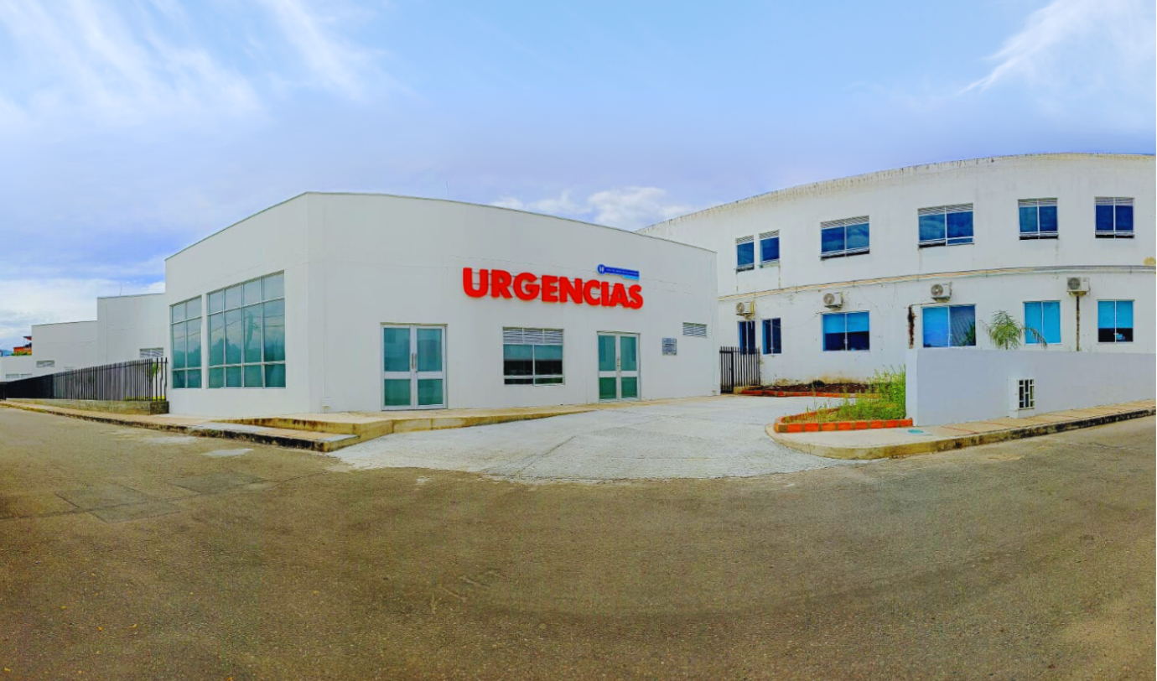





SISTEMA DE GESTION Y SEGURIDAD EN EL TRABAJO
POR: (NUBIA PÁTRICIA SUAREZ PACHECO)

Slide 2


SISTEMA DE GESTION DE LA SEGURIDAD Y SALUD EN EL TRABAJO
El Sistema de Gestión de la Seguridad y Salud en el Trabajo (SG-SST) consiste en el desarrollo de un proceso lógico y por etapas que se implementa con el objetivo de anticipar, reconocer, evaluar y controlar los riesgos que puedan afectar la seguridad y salud en el trabajo. Resolución 0312 del 2019

Slide 3
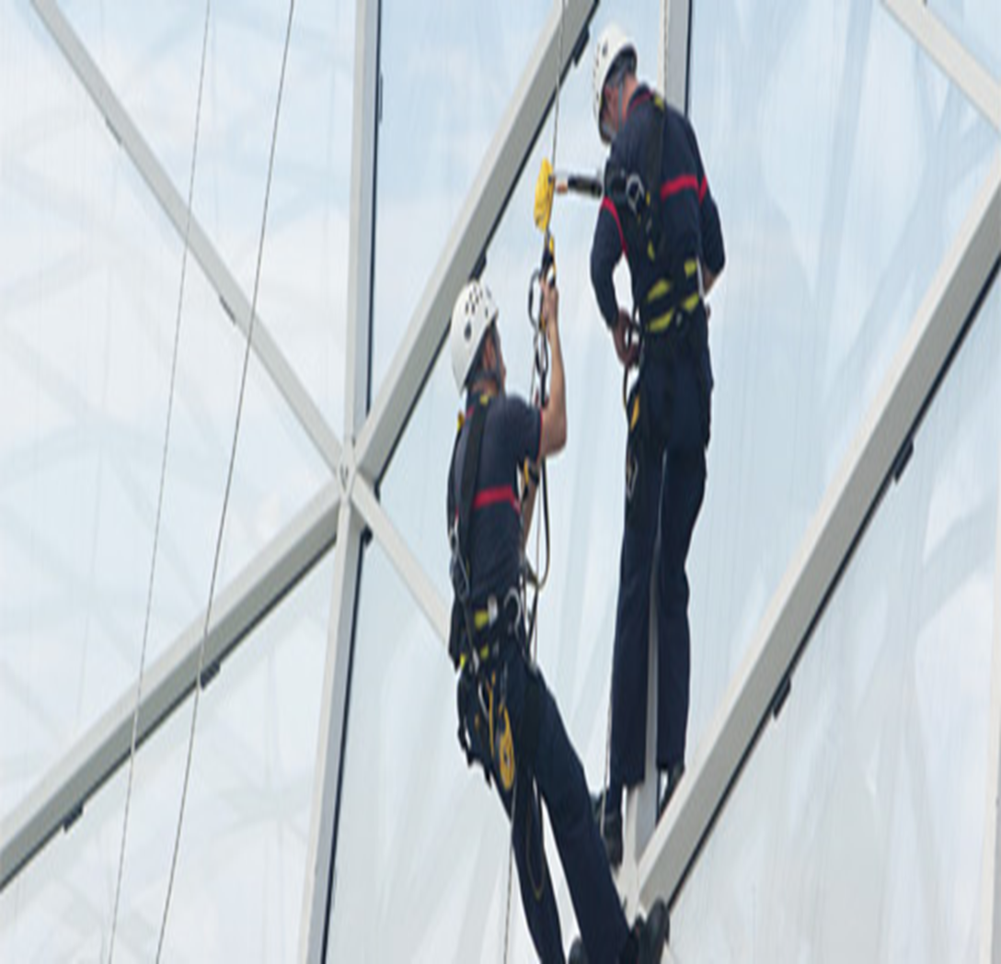
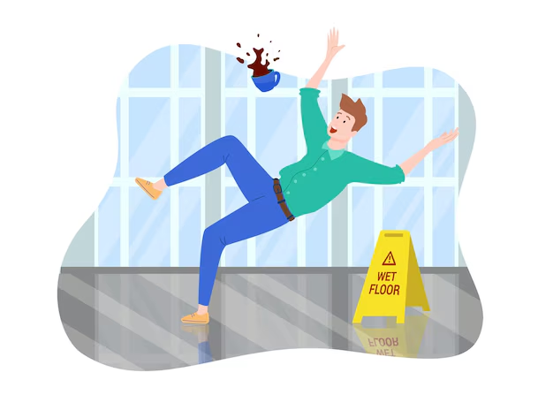
RIESGOS Y PELIGROS
Decreto Único 1072 2015. Por el cual se dicta disposiciones para la implementación del SG-SST
Definiciones.
Peligro: Fuente, situación o acto con potencial de causar daños en la salud de los trabajadores en los equipos o en las instalaciones.
Riesgo: Combinación de la probabilidad de que ocurra una o mas exposiciones o eventos peligros y la severidad del daño que puedes ser causado por estos.

Slide 4
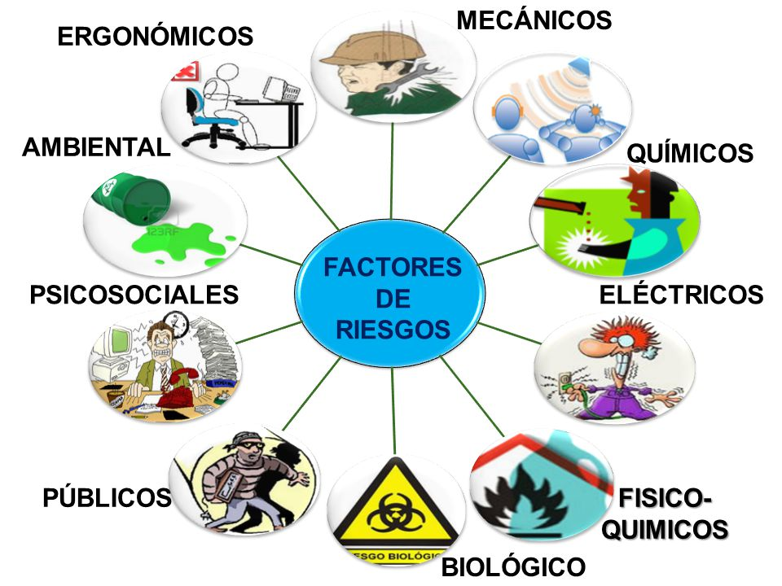
CLASIFICACION DE PELIGROS

Slide 5

POLITICA DEL SGSST
La ESE HOSPITAL MARCO FELIPE AFANADOR DE TOCAIMA, está comprometida con la generación de
una cultura de prevención y el autocuidado para un ambiente sano y seguro que permita identificar y
controlar los riesgos a través de las acciones de promoción y prevención de la seguridad y salud de los
trabajadores, independientemente del tipo de vinculación, mediante el diseño. La implementación y el
mantenimiento del Sistema de Gestión de la Seguridad y Salud en el Trabajo; por ello, el nivel directivo
tiene la responsabilidad de destinar los recursos físicos, económicos y de talento humano que permitan
mejorar las condiciones laborales en los centros de trabajo, garantizando la eficiencia en pro de la
mejora continua.

Slide 6
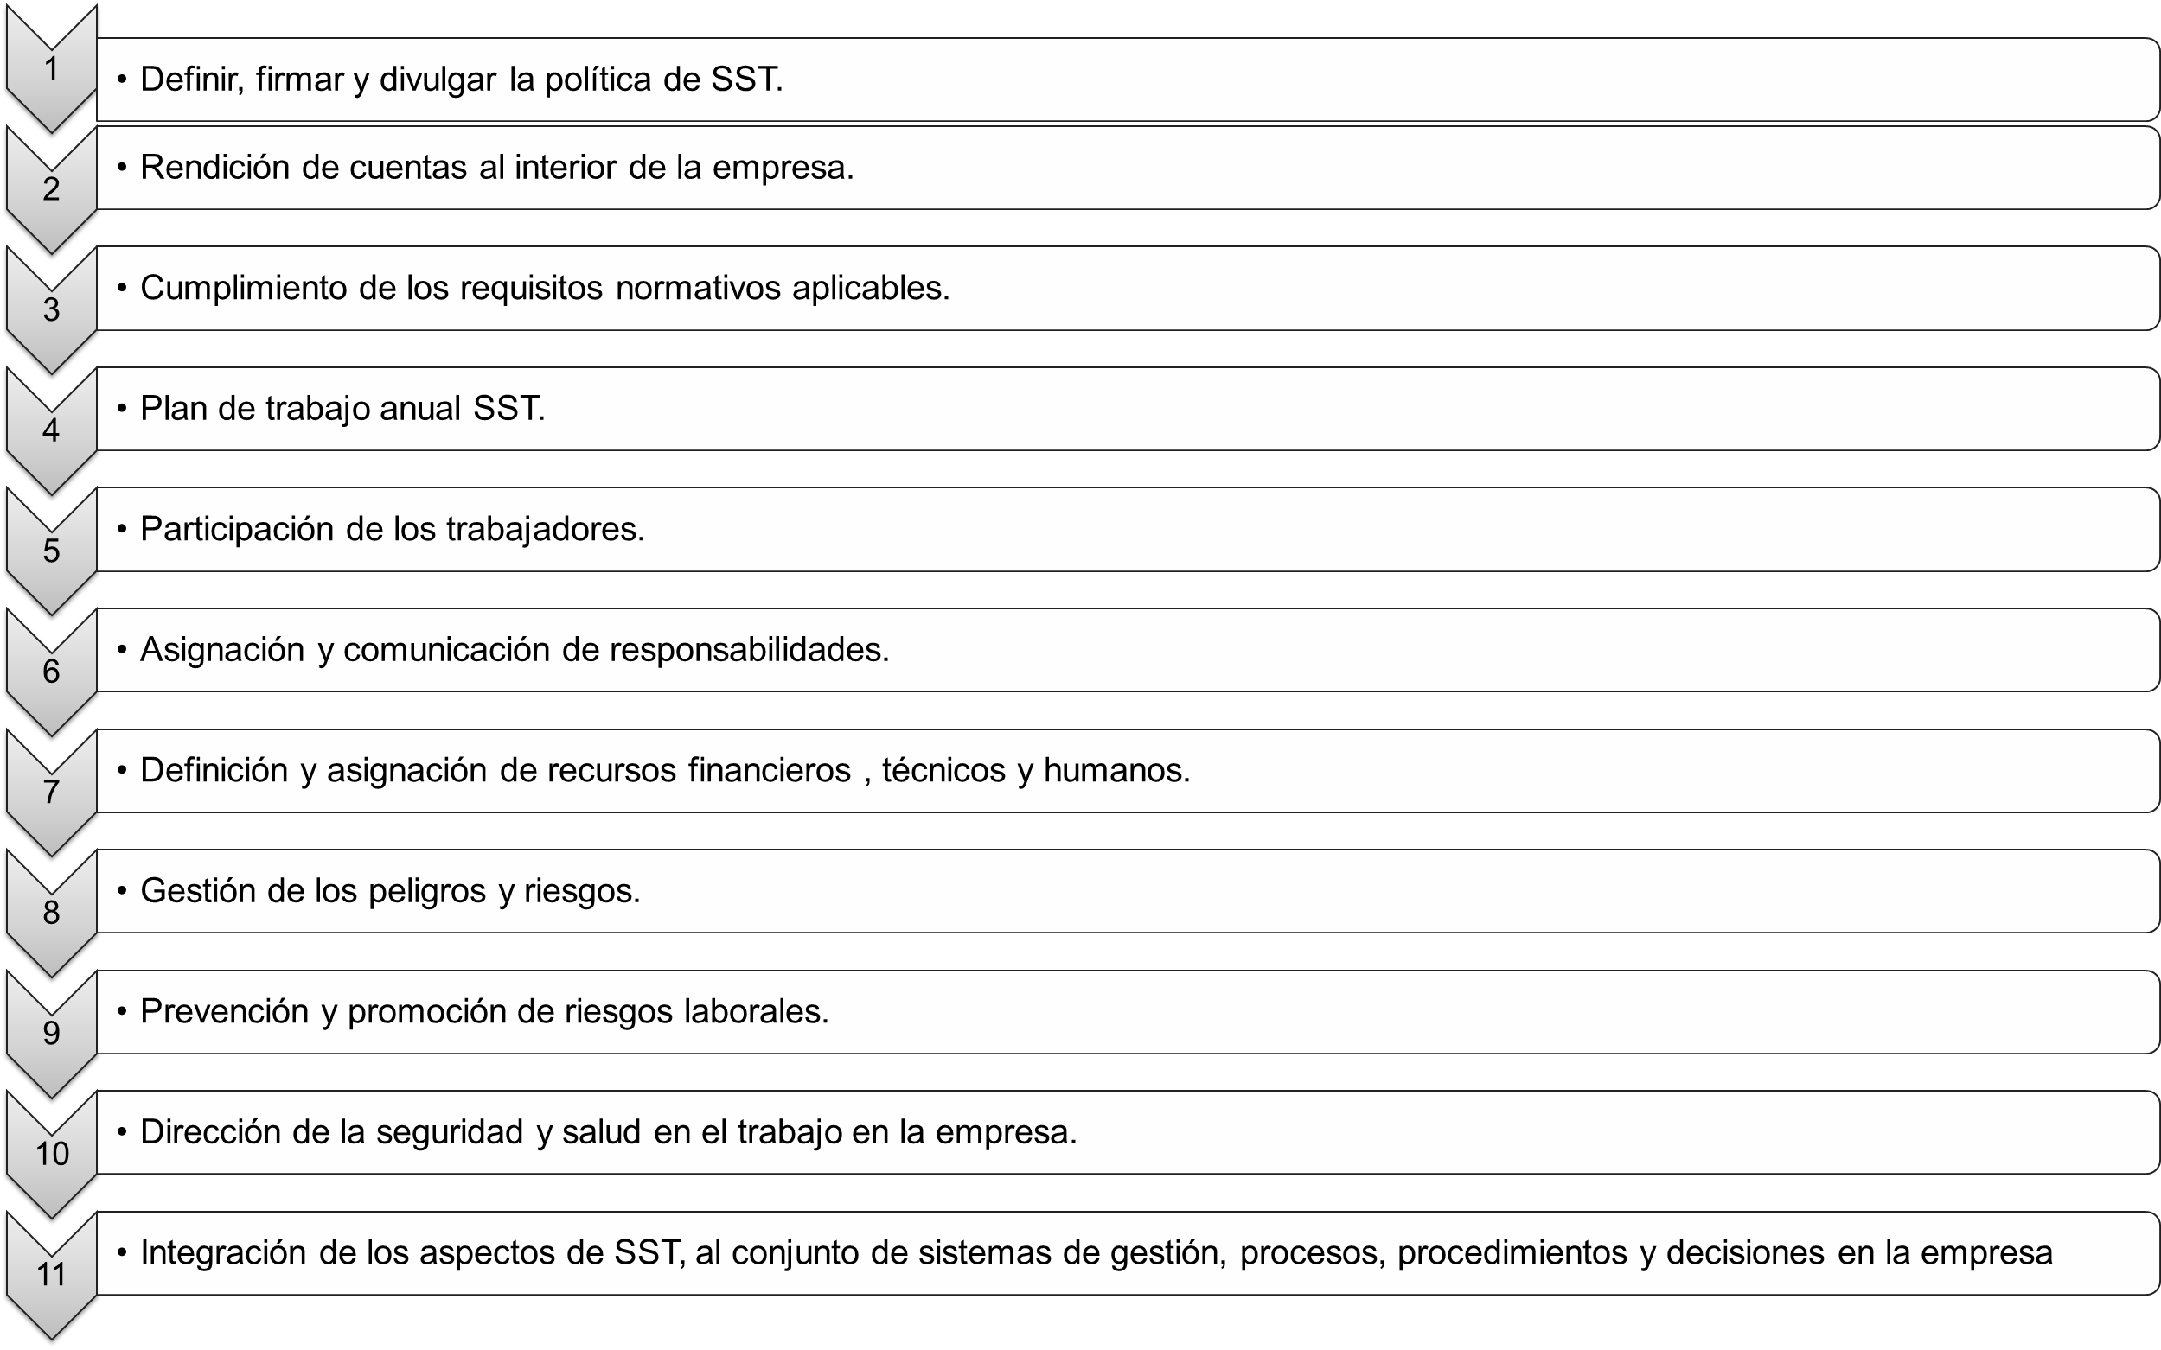
OBLIGACIONES DEL EMPLEADOR CON EL SGSST

Slide 7
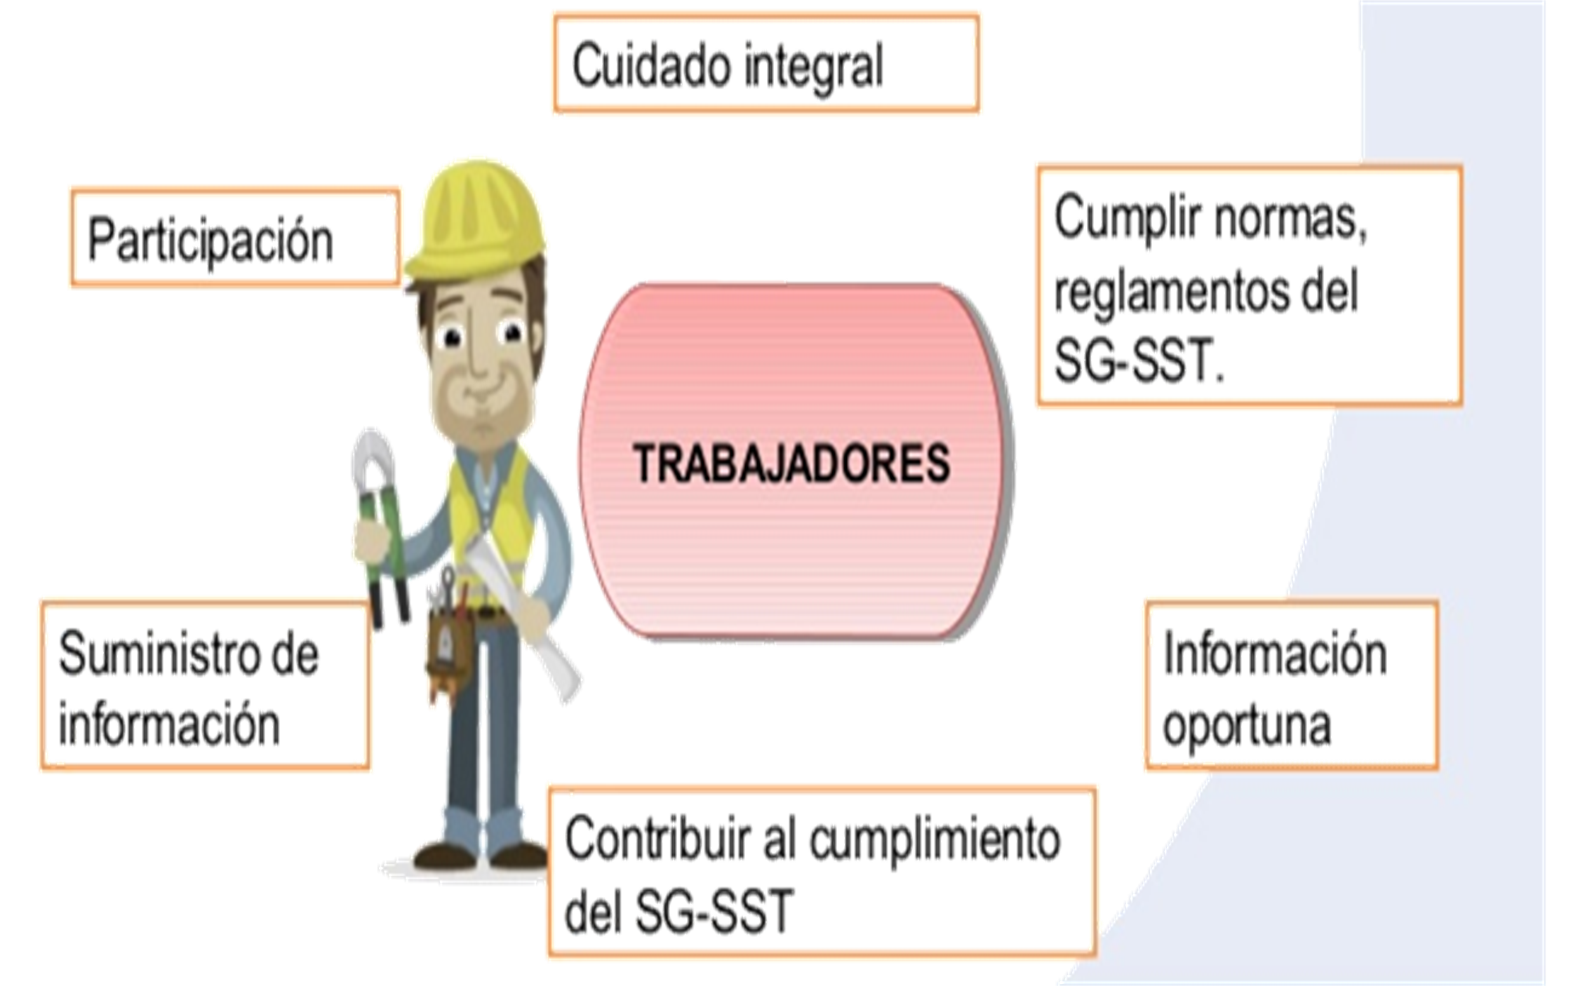
RESPONSABILIDADES DE LOS TRABAJADORES FRENTE AL SGSST

Slide 8

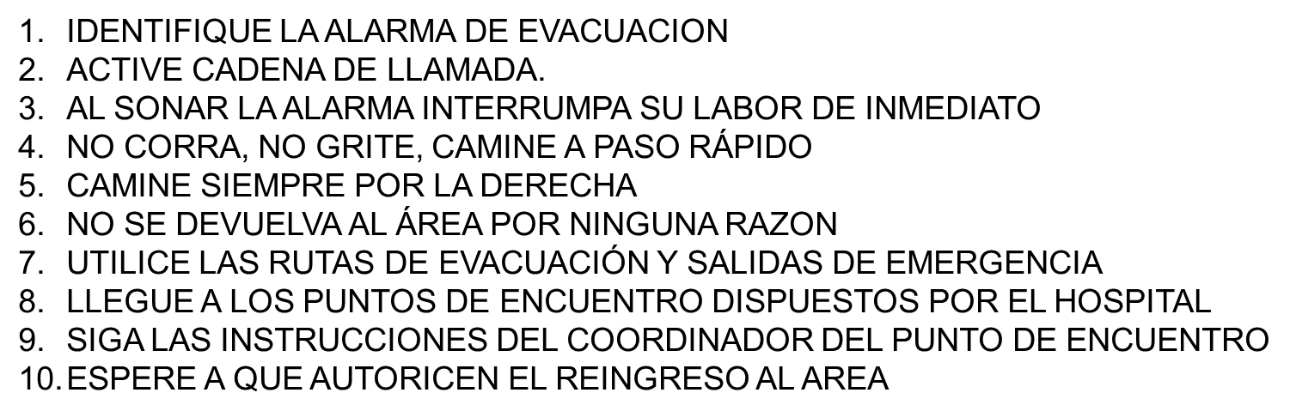
PLANES DE PREPARACIÒN Y RESPUESTA DE EMERGENCIAS
Es un instrumento que establece las políticas, procedimientos y estructura de organización para la respuesta de acuerdo a los diversos tipos de riesgos
Salvaguardar la vida e integridad de todo el personal, visitante, contratista que en el momento que se presente una emergencia y se encuentre dentro de nuestras instalaciones
QUE HACER EN CASO DE EMERGENCIA

Slide 9
COMITE COPASST
Es un órgano bipartito y paritario constituido por representantes del empleador y de los trabajadores, con las facultades y obligaciones previstas por la legislación y la práctica nacionales, destinado a la consulta regular y periódica de las actuaciones de la empresa en materia de prevención de riesgos».
FUNCIONES
Participar de las actividades de promoción, divulgación e información, sobre Medicina, Higiene y Seguridad Industrial entre patronos y trabajadores, para obtener su participación activa en el desarrollo de los programas y actividades de Salud Ocupacional de la Empresa;
Actuar como instrumento de vigilancia para el cumplimiento de los programas de Salud Ocupacional en los lugares de trabajo de la empresa e informar sobre el estado de ejecución de los mismos a las autoridades de Salud Ocupacional cuando haya deficiencias en su desarrollo;
Recibir copias, por derecho propio, de las conclusiones sobre inspecciones e investigaciones que realicen las autoridades de Salud Ocupacional en los sitios de trabajo».

Slide 10
COMITE CONVIVENCIA LABORAL
El comité de convivencia es un conjunto de personas que laboran en una entidad pública o una empresa privada y que se encargan recibir y dar trámite a las quejas presentadas en las que se describan situaciones que puedan constituir acoso laboral (la acción verbal o psicológica de índole sistemática, repetida o persistente por la que, en el lugar de trabajo o en conexión con el trabajo, un grupo de personas hiere a una víctima, la humilla, ofende o amedrenta”). De acuerdo con los definido en la ley 101010 de 2006.
FUNCIONES
Recibir y dar trámite a las quejas presentadas en las que se describan situaciones que puedan constituir acoso laboral, así como las pruebas que las soportan.
Examinar de manera confidencial los casos específicos o puntuales en los que se formule queja o reclamo, que pudieran tipificar conductas o circunstancias de acoso laboral, al interior de la entidad pública o empresa privada.
Escuchar a las partes involucradas de manera individual sobre los hechos que dieron lugar a la queja.
Adelantar reuniones con el fin de crear un espacio de diálogo entre las partes involucradas, promoviendo compromisos mutuos para llegar a una solución efectiva de las controversias.
Formular un plan de mejora concertado entre las partes, para construir, renovar y promover la convivencia laboral, garantizando en todos los casos el principio de la confidencialidad.

Slide 11

INCIDENTE DE TRABAJO
Suceso acontecido en el curso del trabajo o en relación con éste, que tuvo el potencial de ser un accidente, en el que hubo personas involucradas sin que sufrieran lesiones o se presentaran daños a la propiedad y/o pérdida en los procesos. (definición resolución 1401 año 2007.)

Slide 12
ACCIDENTE DE TRABAJO
DEFINICION DE AT. SEGÚN LEY 1562 DE 2012
Artículo 3°. Accidente de trabajo. Es accidente de trabajo todo suceso repentino que sobrevenga por causa o con ocasión del trabajo, y que produzca en el trabajador una lesión orgánica, una perturbación funcional o psiquiátrica, una invalidez o la muerte.
Es también accidente de trabajo aquel que se produce durante la ejecución de órdenes del empleador, o contratante durante la ejecución de una labor bajo su autoridad, aún fuera del lugar y horas de trabajo.
Igualmente se considera accidente de trabajo el que se produzca durante el traslado de los trabajadores o contratistas desde su residencia a los lugares de trabajo o viceversa, cuando el transporte lo suministre el empleador.
También se considerará como accidente de trabajo el ocurrido durante el ejercicio de la función sindical aunque el trabajador se encuentre en permiso sindical siempre que el accidente se produzca en cumplimiento de dicha función.
De igual forma se considera accidente de trabajo el que se produzca por la ejecución de actividades recreativas, deportivas o culturales, cuando se actúe por cuenta o en representación del empleador o de la empresa usuaria cuando se trate de trabajadores de empresas de servicios temporales que se encuentren
en misión.

Slide 13
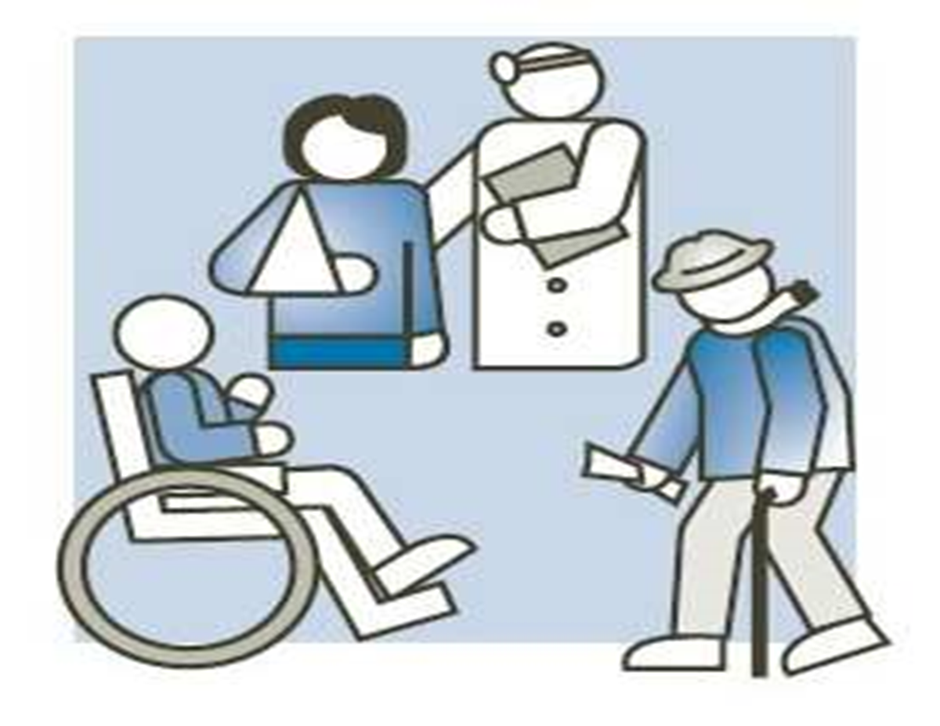
ENFERMEDAD LABORAL
Enfermedad laboral: Es la enfermedad laboral contraída como resultado de la exposición a factores de riesgo inherentes a la actividad laboral o del medio en el que el trabajador se ha visto obligado a trabajar. (Art. 4, Ley 1562 de 2012)

Slide 14
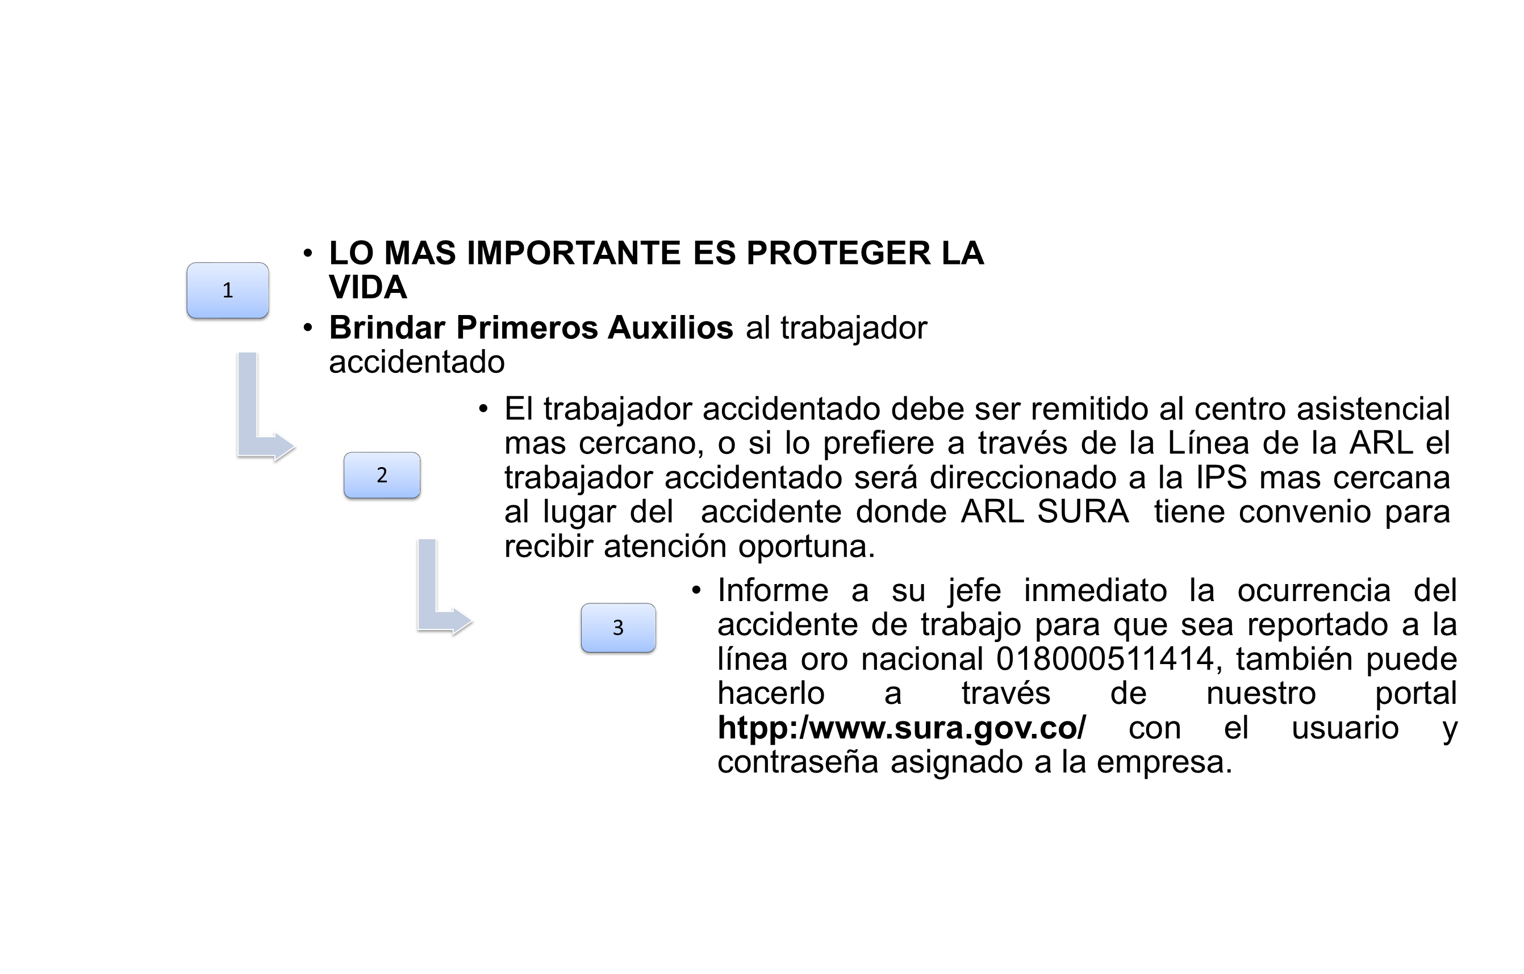

Slide 15
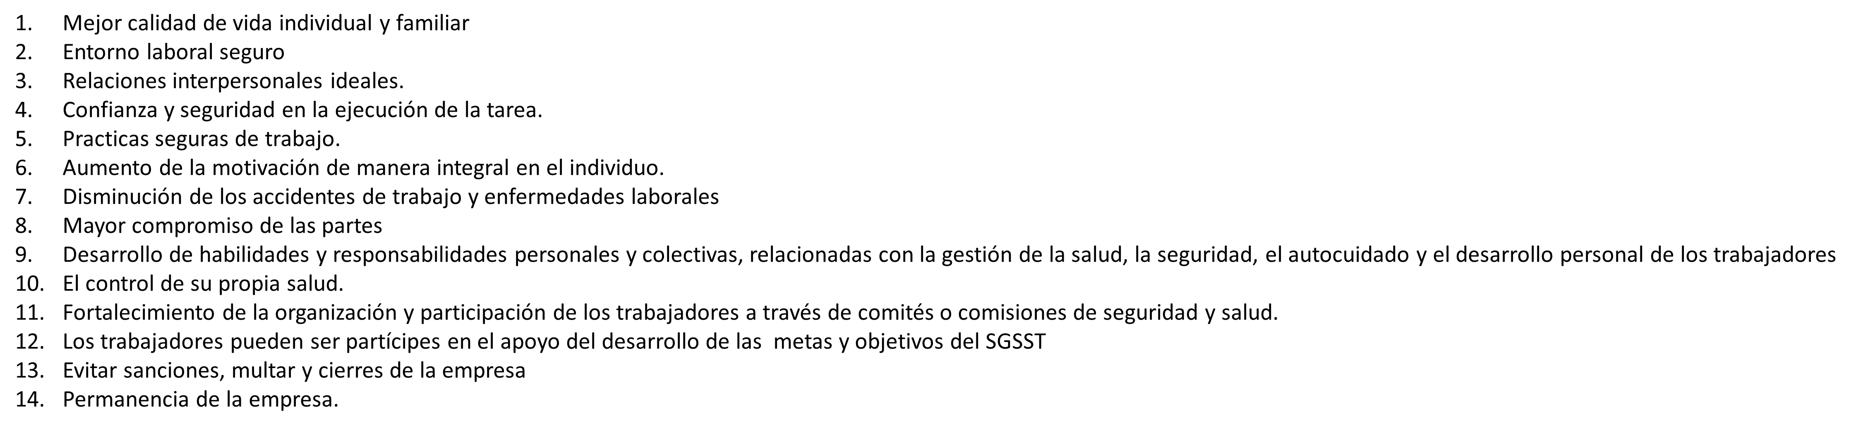

Slide 16

PROGRAMA DE CAPACITACION
Es el que proporciona conocimiento para identificar los peligros, evaluación, valoración y controlar los riesgos relacionados con el trabajo, hacerlo extensivo a todos niveles de la organización incluyendo a trabajadores dependientes, contratistas, trabajadores cooperados y los en misión, documentado, ser impartido por personal idóneo conforme a la normatividad vigente.

Slide 17


